Slide 1

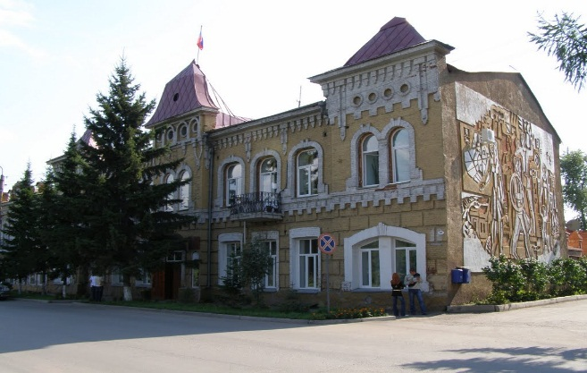

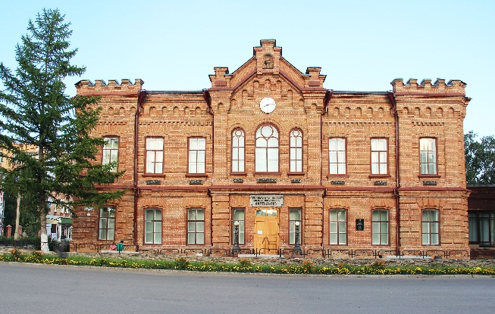
Отчет об исполнении бюджета за 2018 год
МКУ «Управление городского хозяйства»
город Минусинск
Пономарева Татьяна Ивановна,
Директор муниципального казенного учреждения «Управление
Городского хозяйства» администрации города Минусинска
e-mail: edinzakaz@mail.ru,
http://ez.minusinsk.info

Slide 2
Муниципальная программа «Обеспечение транспортной инфраструктуры муниципального образования город Минусинск»
№ п/п | Наименование подпрограммы, мероприятия | Объем освоенных бюджетных средств в 2018 году, тыс. руб.
 | Подпрограмма «Дороги муниципального образования город Минусинск» | 215 293,55
1. | Ремонт автомобильных дорог общего пользования местного значения и искусственных сооружений на них | 159 350,30
2. | Восстановление профиля гравийных дорог | 9 337,73
3. | Содержание автомобильных дорог общего пользования местного значения | 46 605,52
 | Подпрограмма «Обеспечение пассажирских перевозок на городских маршрутах с небольшой интенсивностью пассажирских потоков» | 16 045,85
1. | Компенсация расходов, возникающих в результате небольшой интенсивности пассажиропотоков по городским маршрутам | 16 045,85
 | Подпрограмма «Повышение безопасности дорожного движения в муниципальном образовании город Минусинск» | 1 767,13
1. | Обустройство пешеходных переходов светофорными объектами типа Т7, прилегающих к образовательным учреждениям | 280,00
2. | Нанесение дорожной разметки 1.14.1 на пешеходных переходах | 1 487,13
 | ИТОГО: | 233 106,53

Slide 3
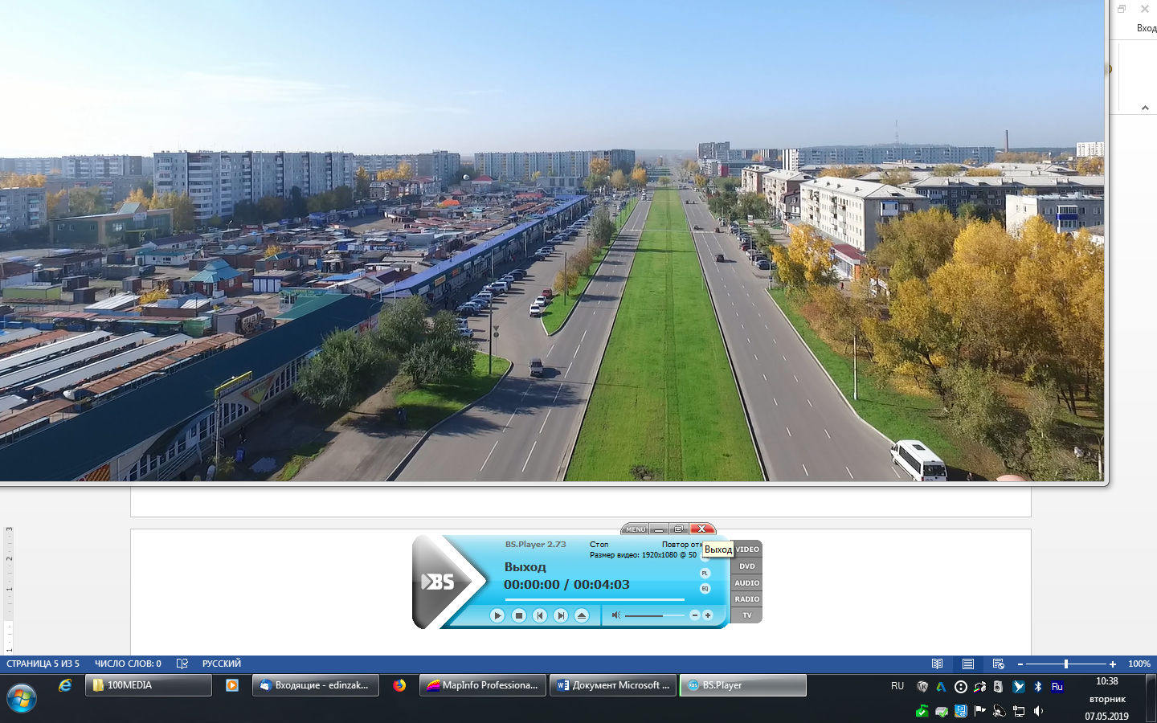
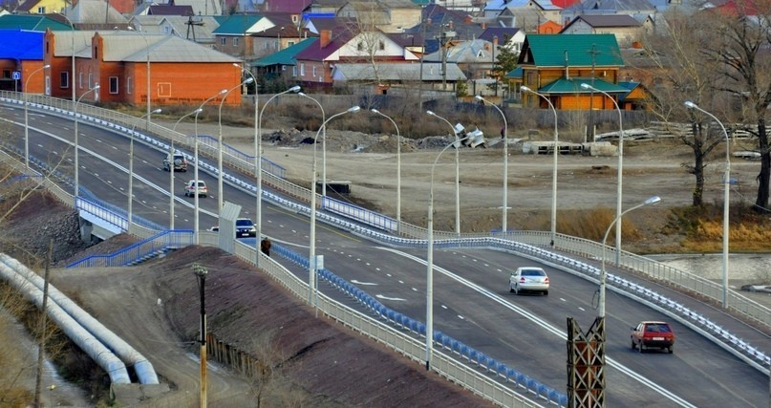
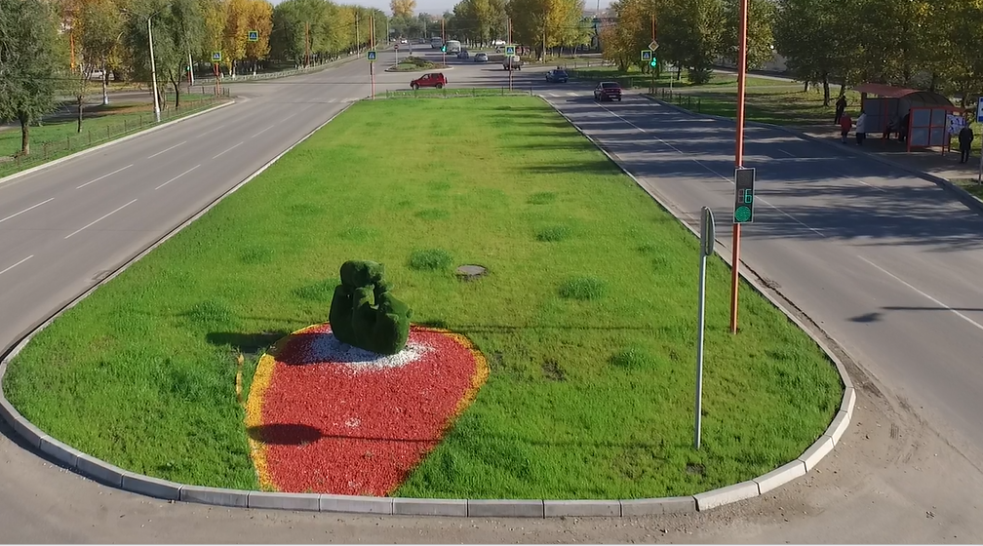

Slide 4
Муниципальная программа «Благоустройство территории муниципального образования город Минусинск»
№ п/п | Наименование подпрограммы, мероприятия | Объем освоенных бюджетных средств в 2018 году, тыс. руб.
 | Подпрограмма «Благоустройство муниципального образования город Минусинск» | 6 430,64
1. | Развешивание и снятие флагов | 79,90
2. | Текущее содержание скверов и зеленых насаждений | 4 018,54
3. | Благоустройство территории города мест массового отдыха | 1 500,00
4. | Изготовление и монтаж указателей улиц | 634,20
5. | Разработка форэскиза и дизайн-проекта благоустройства исторического квартала | 198,00
 | Подпрограмма «Мой любимый город» | 357,00
1. | Проведение городского конкурса на благоустройство территорий и дворов «Мой любимый город» | 357,00
 | ИТОГО: | 6 787,64

Slide 5
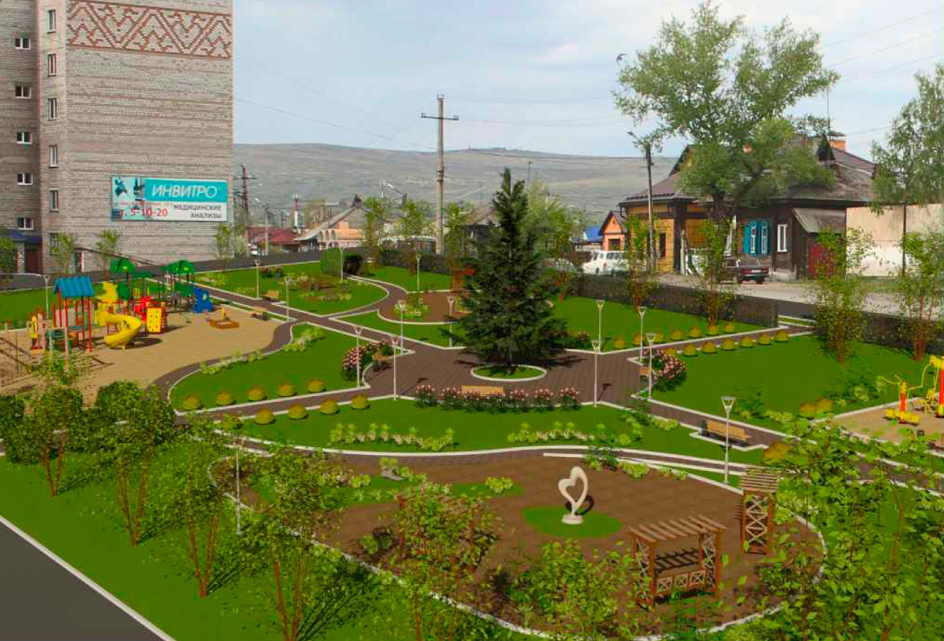
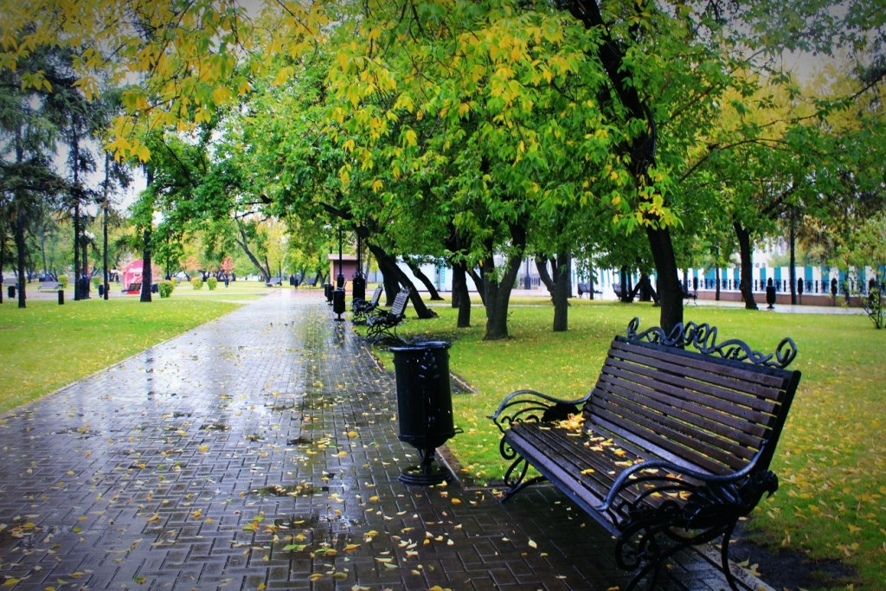
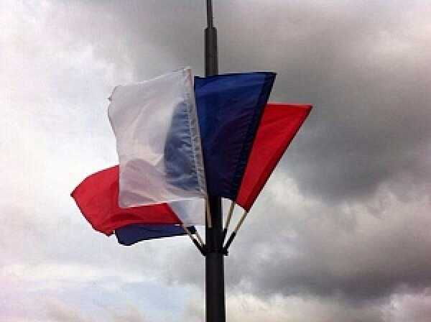

Slide 6
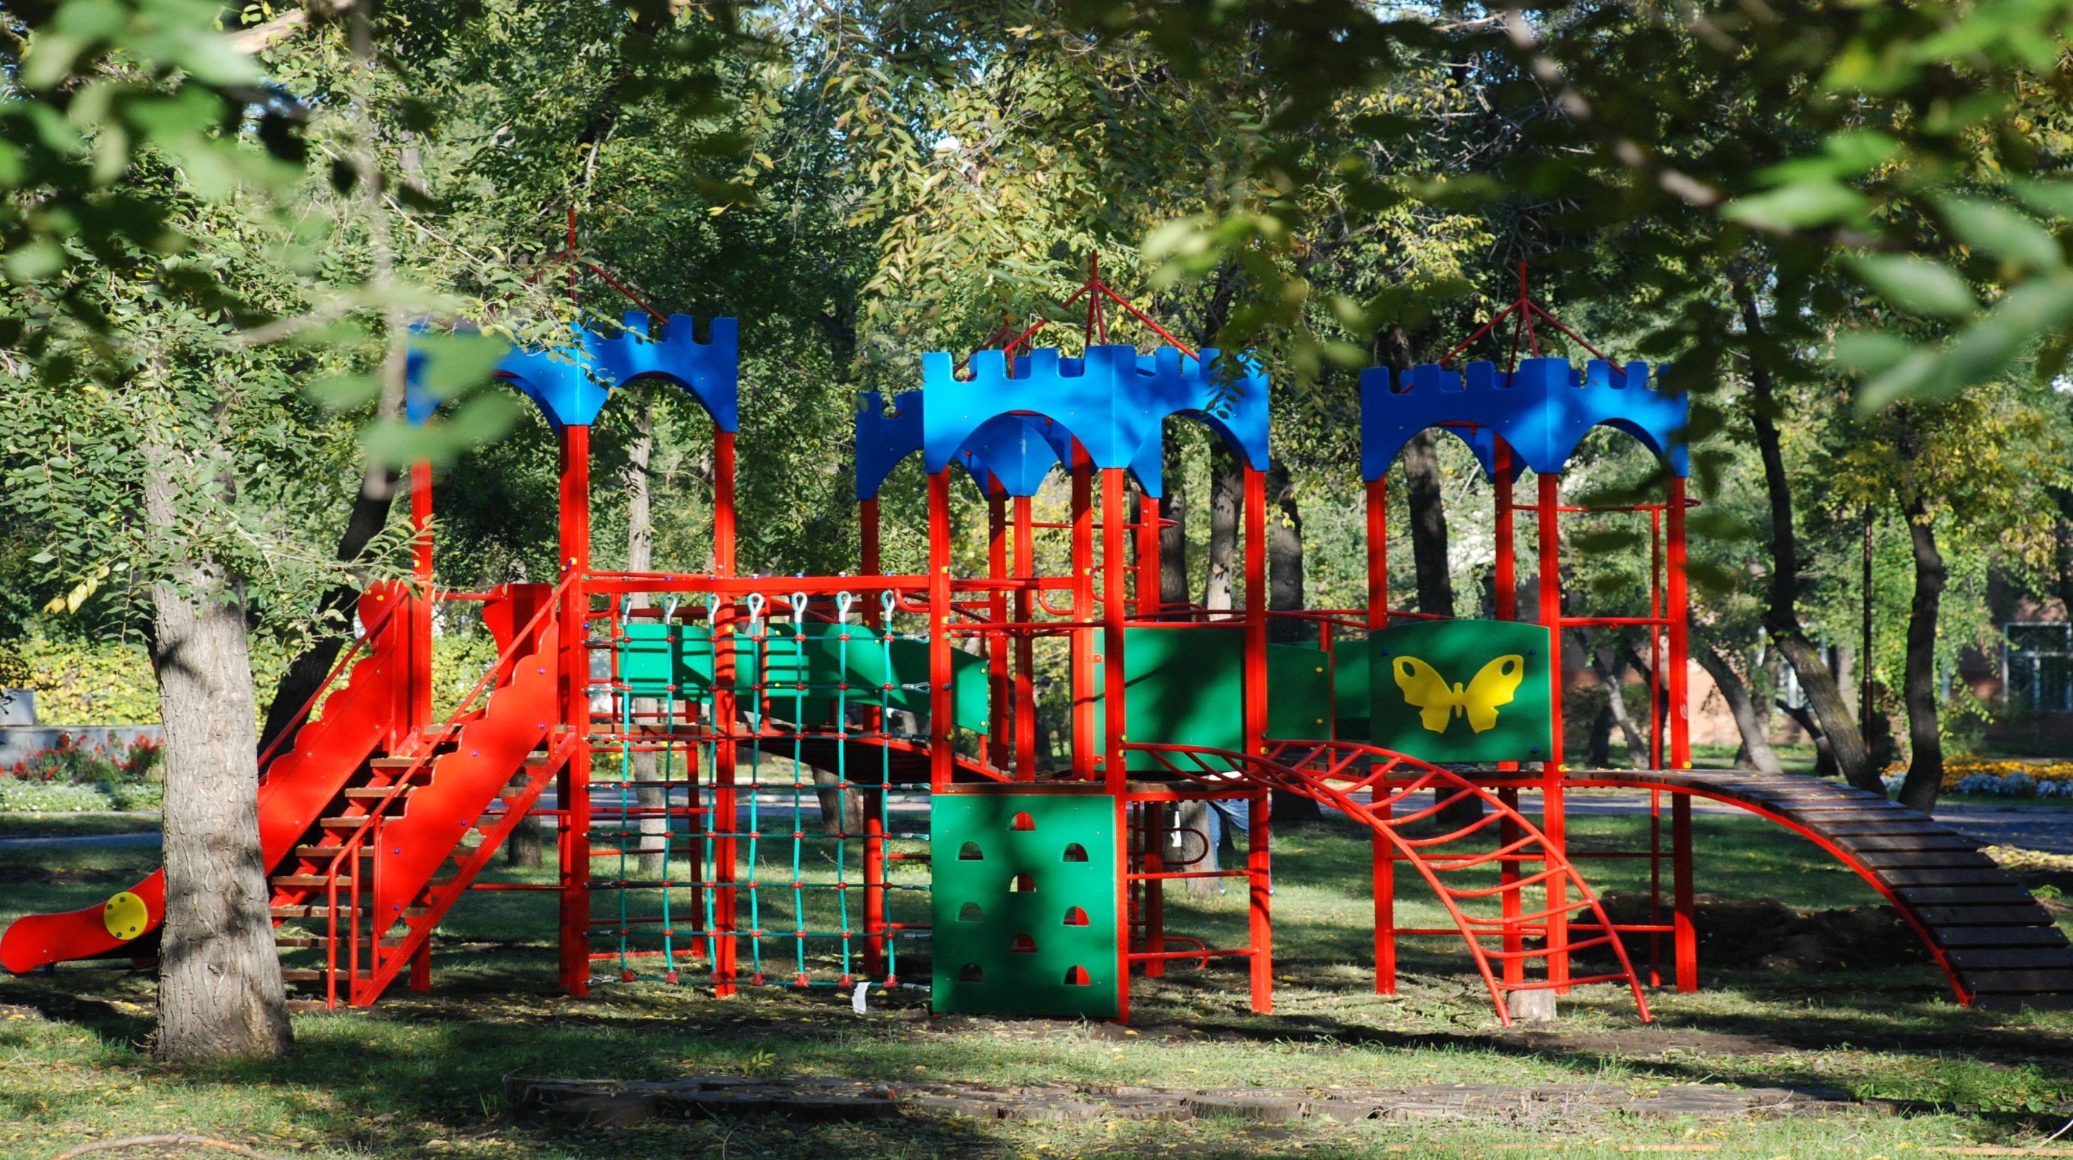

Slide 7
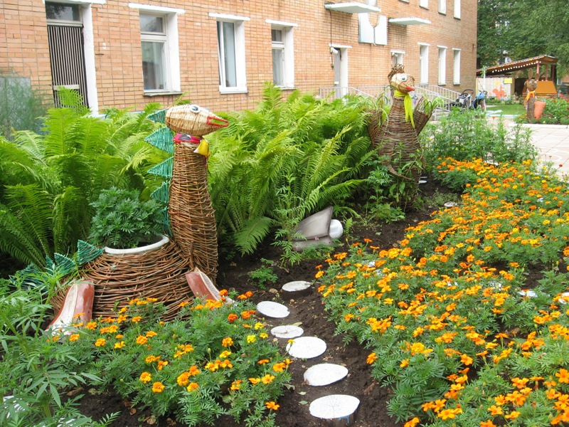

Slide 8
Муниципальная программа
«Обеспечение жизнедеятельности территории»
№ п/п | Наименование подпрограммы, мероприятия | Объем освоенных бюджетных средств в 2018 году, тыс. руб.
1. | Текущее содержание, ремонт и эксплуатация сетей и оборудования уличного освещения | 4 424,59
2. | Расходы на оплату уличного освещения | 15 235,30
3. | Текущее содержание мест захоронений | 4 267,18
4. | Текущее содержание, ремонт и эксплуатация объектов инженерной защиты города | 1 221,79
5. | Организация и проведение акарицидных обработок мест массового отдыха населения | 44,80
6. | Снос домов, признанных аварийными в г. Минусинске | 88,83
7. | Ликвидация несанкционированных свалок | 599,96
8. | Устройство ограждения кладбища «Северное-3» | 1 019,52
9. | Проведение санитарно-эпидемиологической экспертизы земельного участка для размещения кладбища | 32,16
10. | Гидрогеологические изыскания на участке размещения дренажных вод | 98,93
 | ИТОГО: | 27 033,06

Slide 9
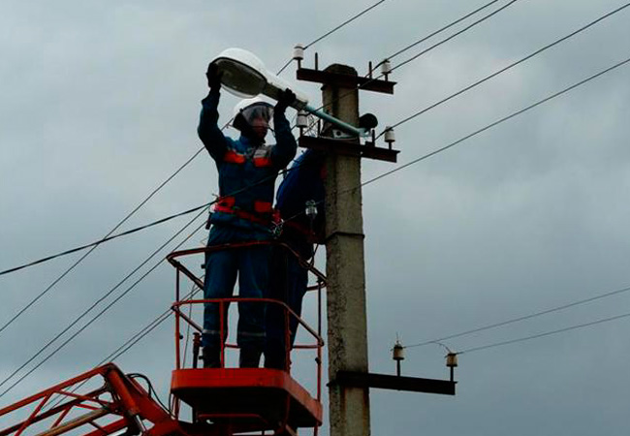
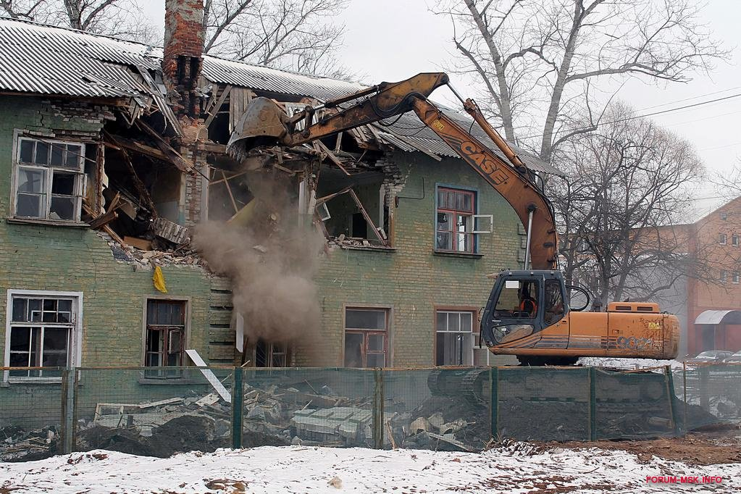
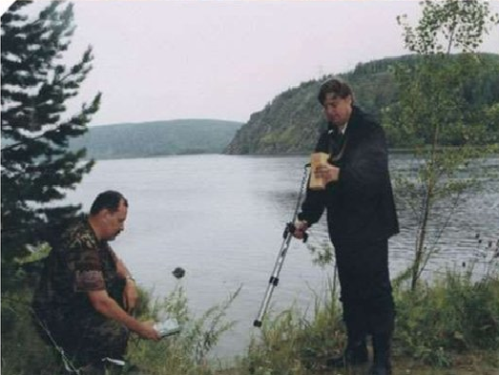
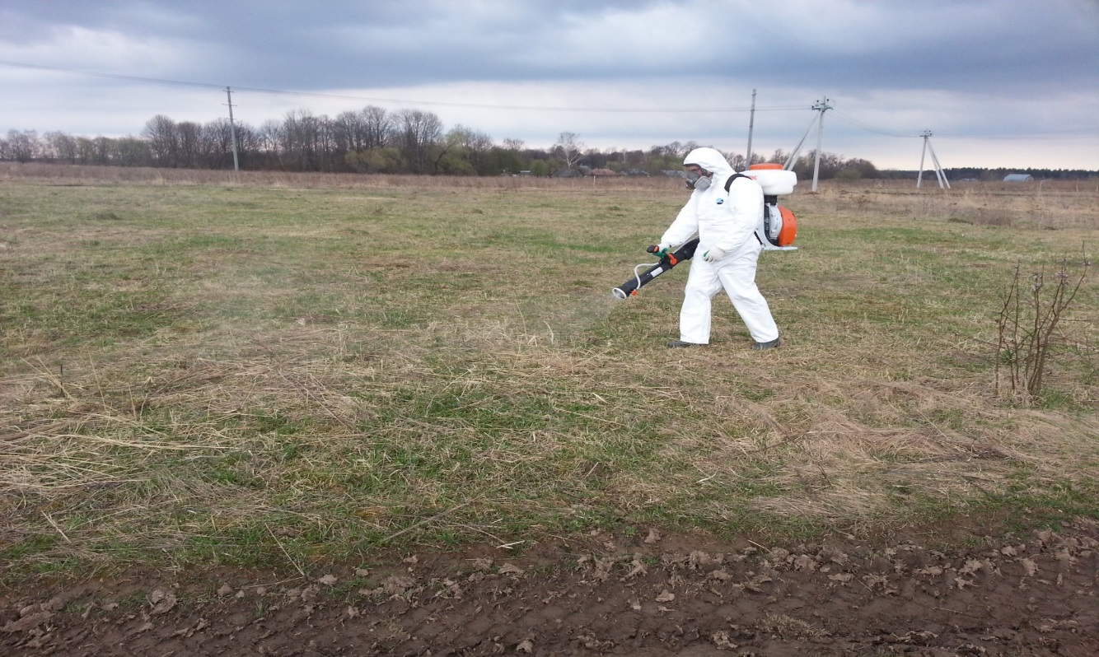

Slide 10
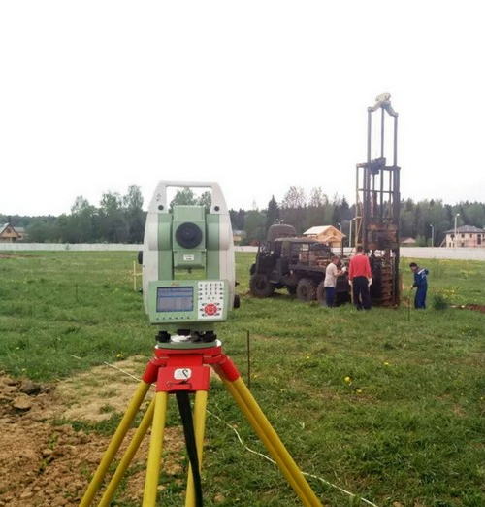
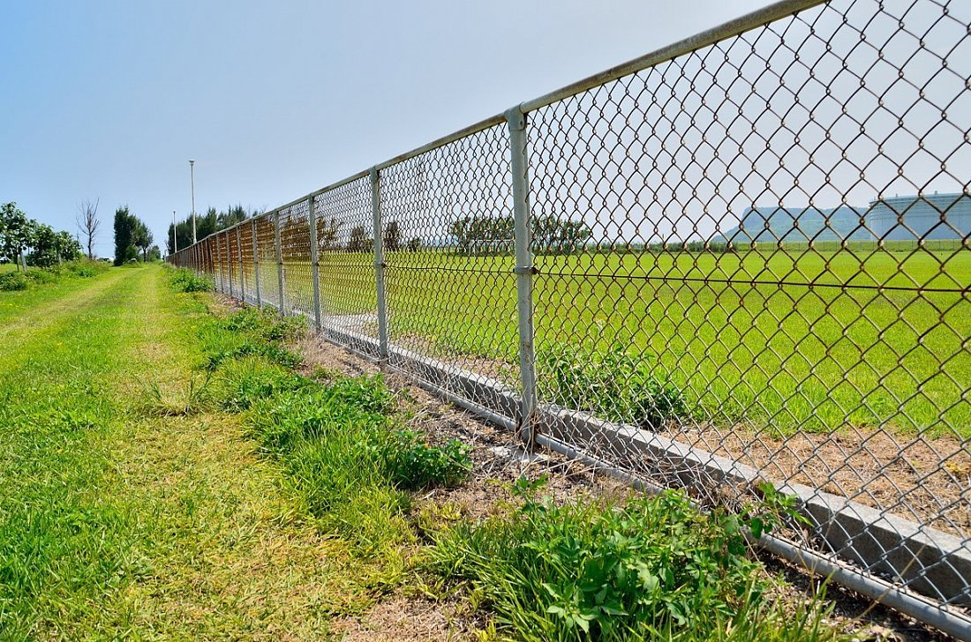

Slide 11
Муниципальная программа «Реформирование и модернизация жилищно-коммунального хозяйства и повышение энергетической эффективности муниципального образования город Минусинск»
№ п/п | Наименование подпрограммы, мероприятия | Объем освоенных бюджетных средств в 2018 году, тыс. руб.
 | Подпрограмма «Модернизация, реконструкция и капитальный ремонт объектов коммунальной инфраструктуры и жилищного фонда муниципального образования город Минусинск» | 13 266,00
1. | Капитальный ремонт водопроводной сети от камеры переключения по ул. Абаканская до ВК3-29 по ул. Комарова, 9а | 13 143,00
2. | Приобретение и замена приборов учета в многоквартирных жилых домах по ул. Абаканская, д. 64 и пр. Сафьяновых, д. 9 | 123,00
3. | Приобретение пожарных гидрантов | 239,85
 | Подпрограмма «Строительство, реконструкция и капитальный ремонт сетей уличного освещения муниципального образования город Минусинск» | 1 426,00
1. | Восстановление и строительство сетей уличного освещения на автомобильных дорогах общего пользования местного значения | 1 426,00
 | Подпрограмма "Обеспечение реализации муниципальной программы и прочие мероприятия" | 17 837,07
1. | Содержание МКУ "Управление городского хозяйства" | 17 837,07
 | ИТОГО: | 32 768,92

Slide 12
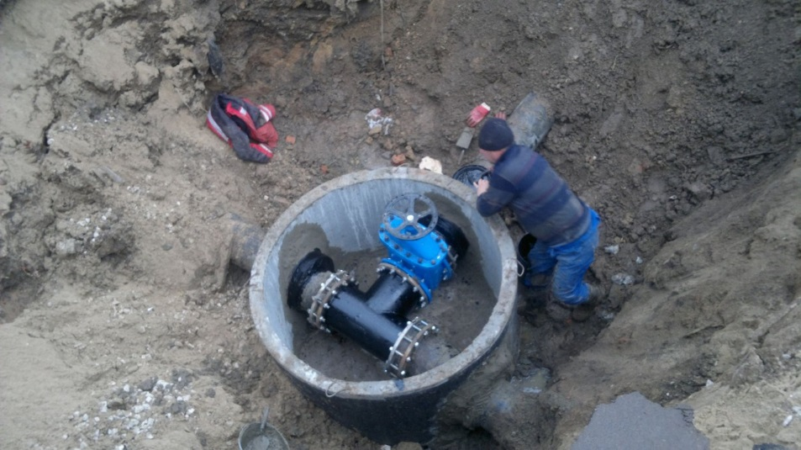
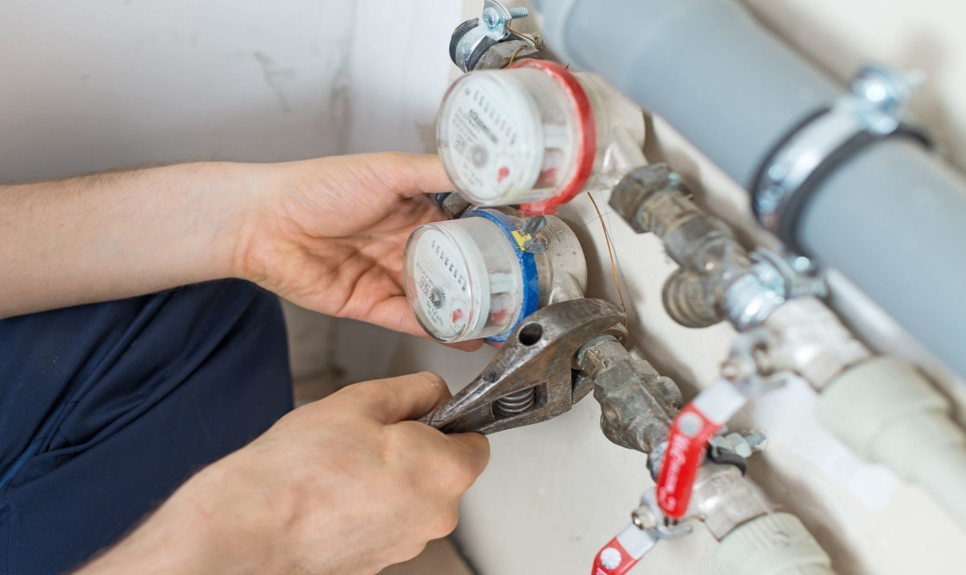
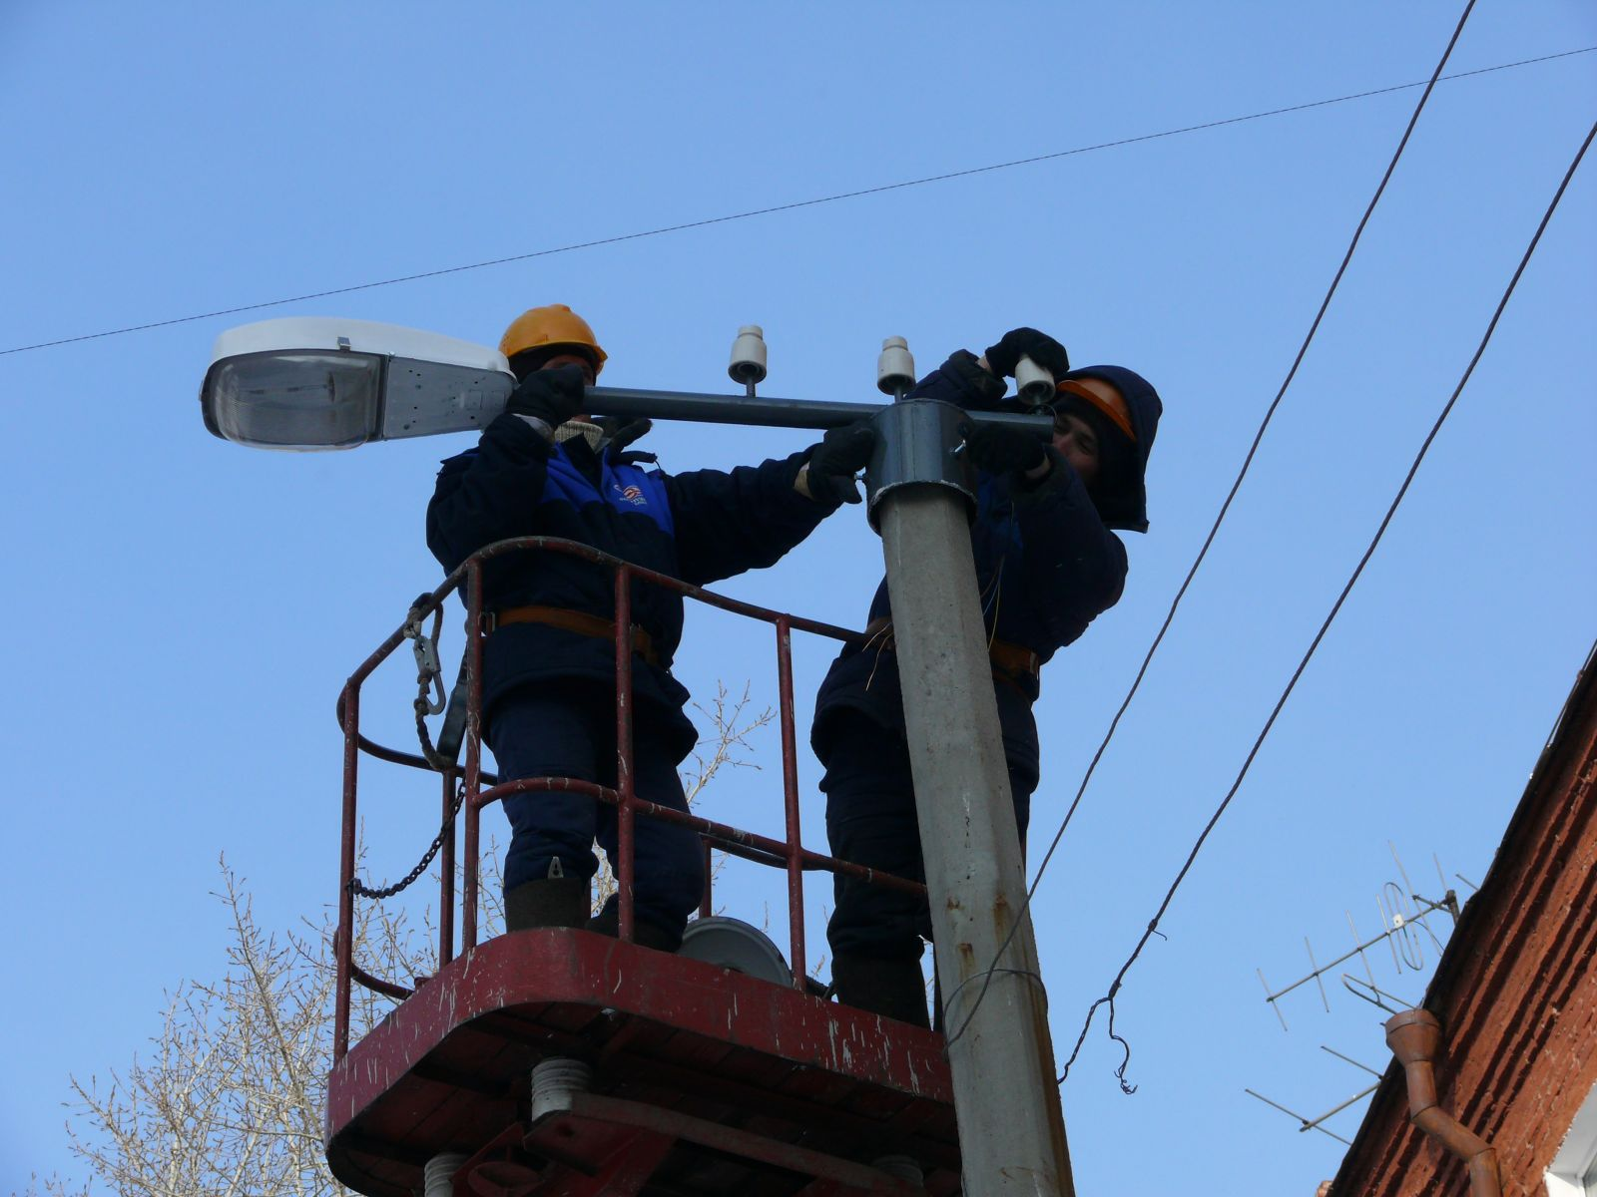
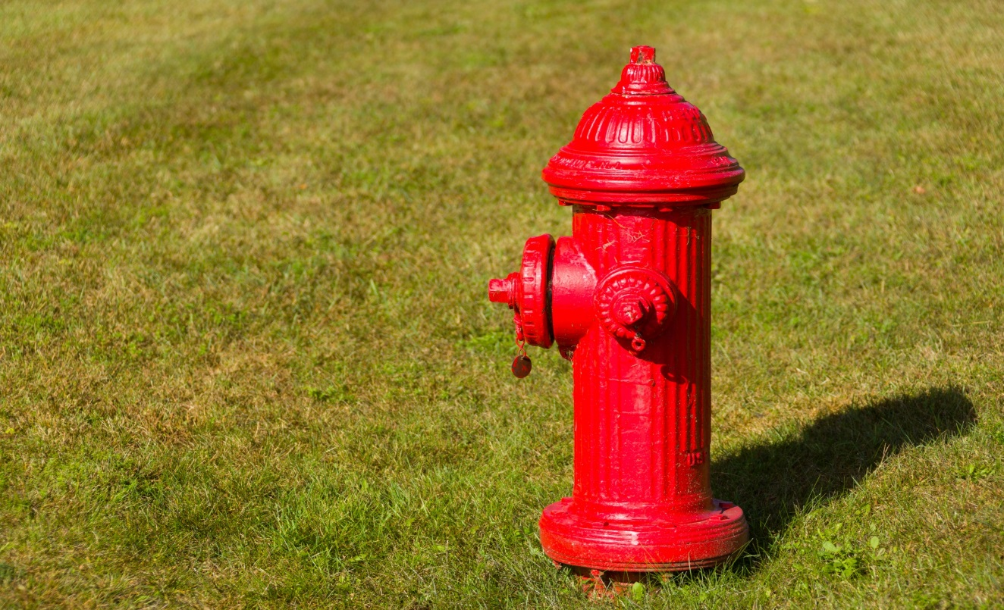

Slide 13
Муниципальная программа
«Формирование современной городской среды» на 2018 – 2022 годы
№ п/п | Наименование подпрограммы, мероприятия | Объем освоенных бюджетных средств в 2018 году, тыс. руб.
1. | Благоустройство дворовых территорий многоквартирных домов | 20 462,11
2. | Благоустройство общественных территорий | 7 846,85
3. | Благоустройство парковой зоны в районе пересечения ул. Кравченко – ул. Гоголя – ул. Штабная – ул. Октябрьская (устройство фонтана) | 5 772,94
4. | Разработка дизайн - проекта | 70,00
 | ИТОГО: | 34 151,90

Slide 14
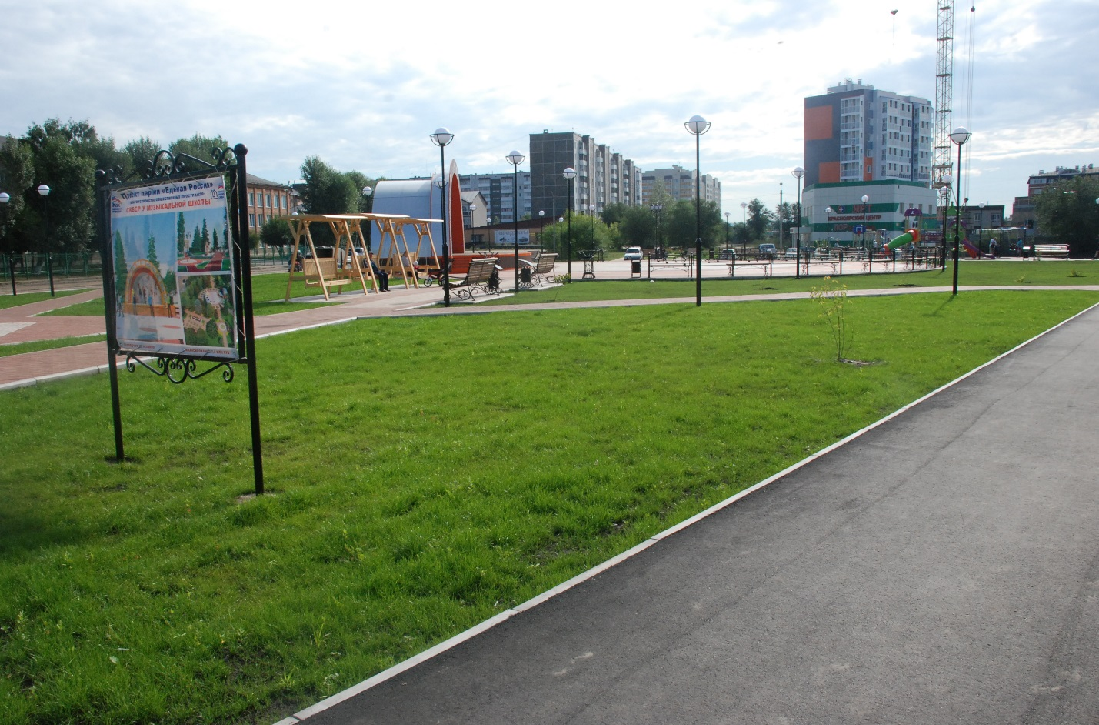
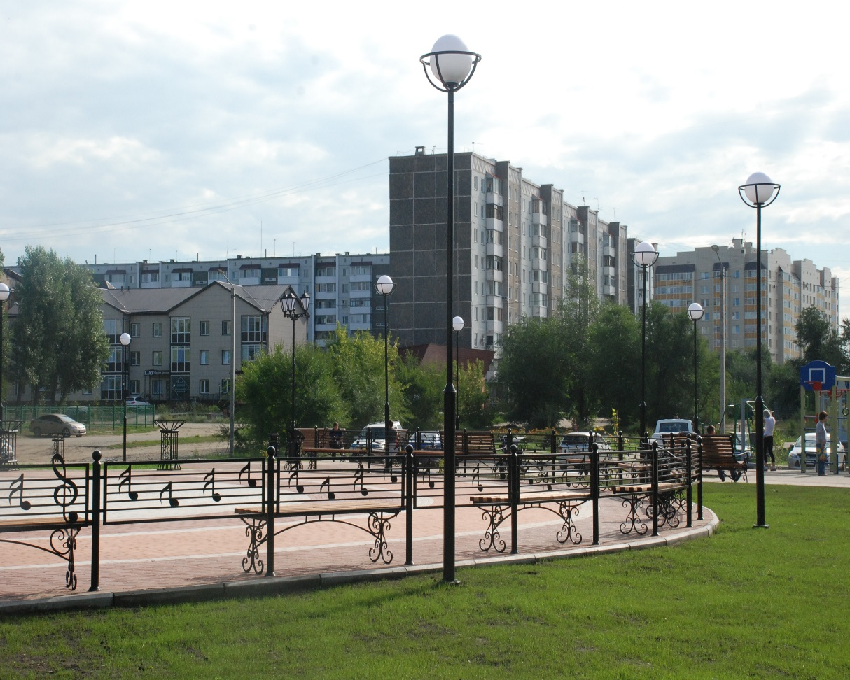

Slide 15
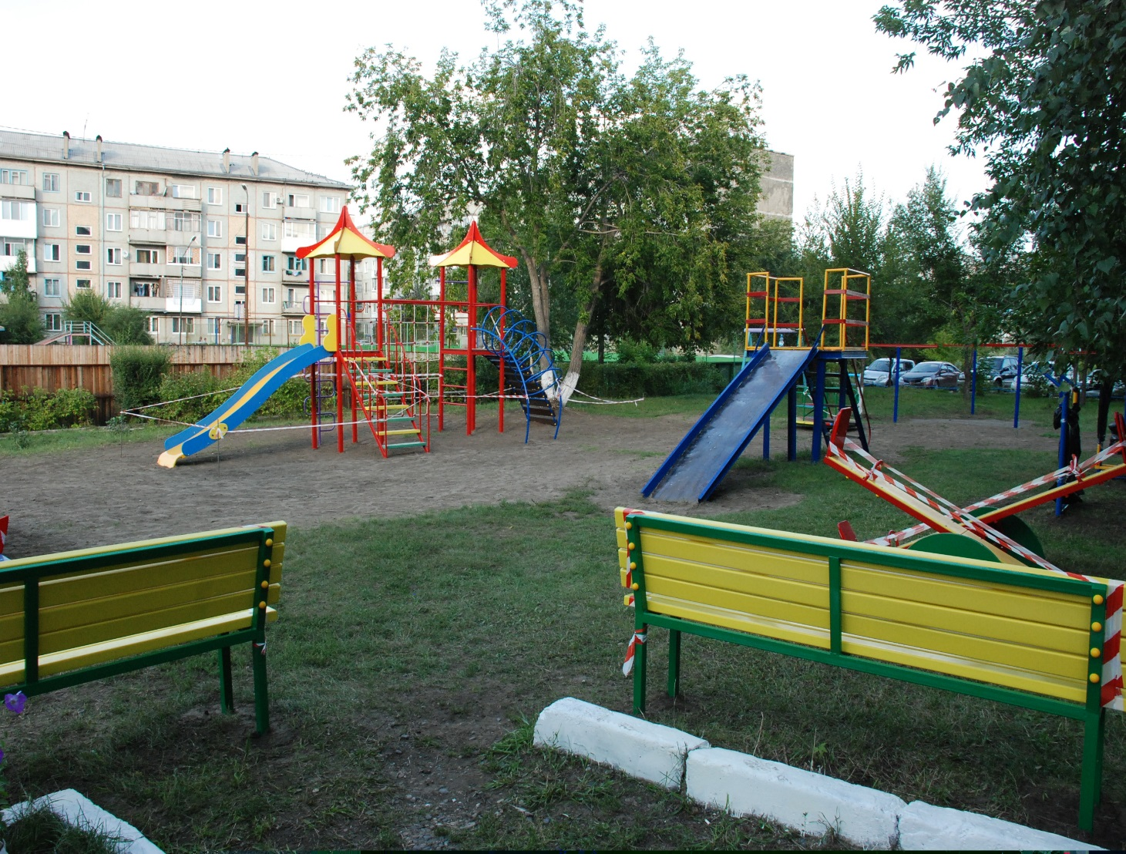
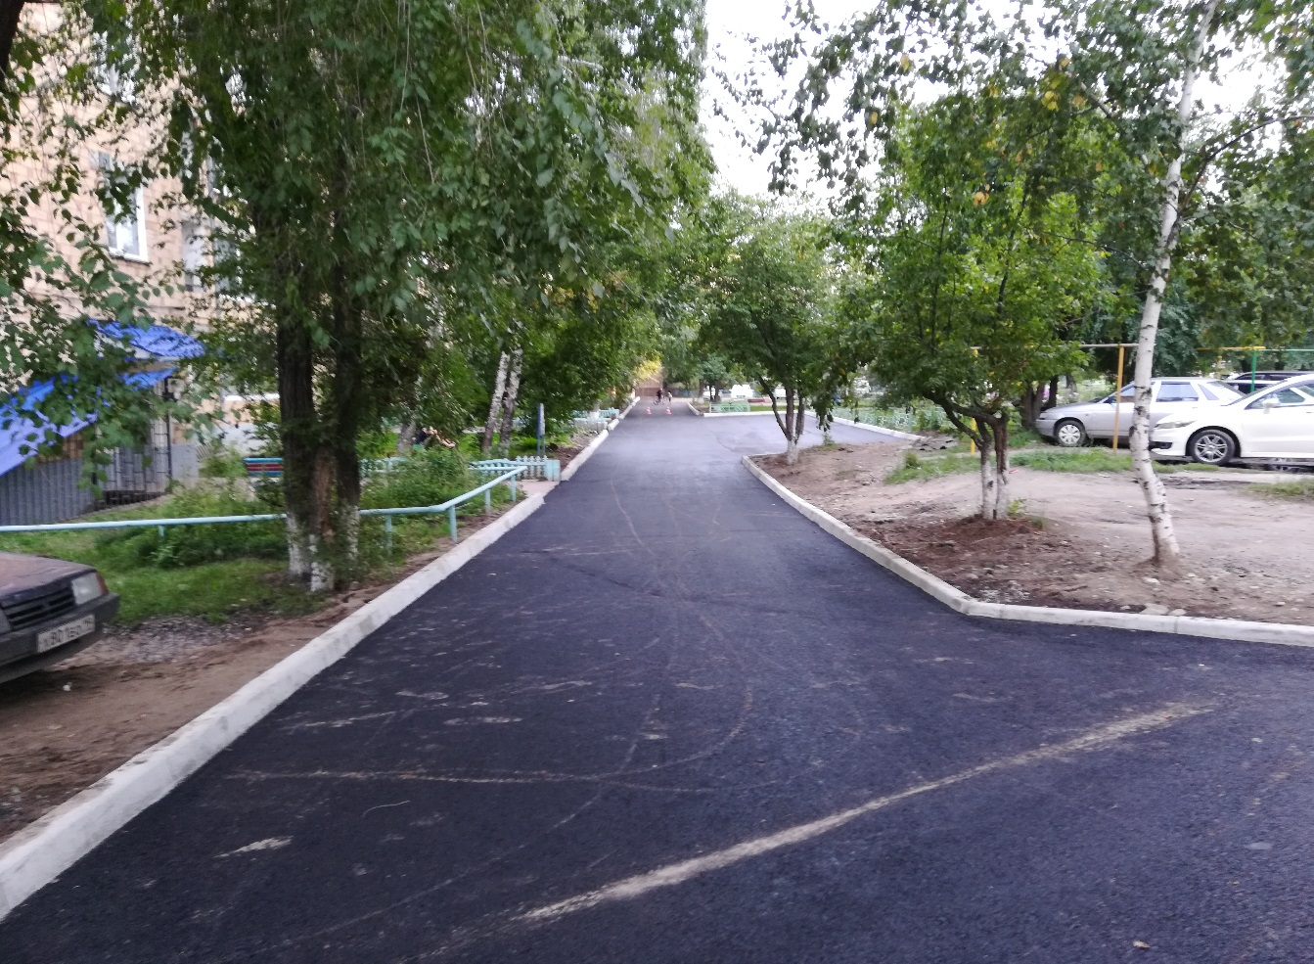

Slide 16
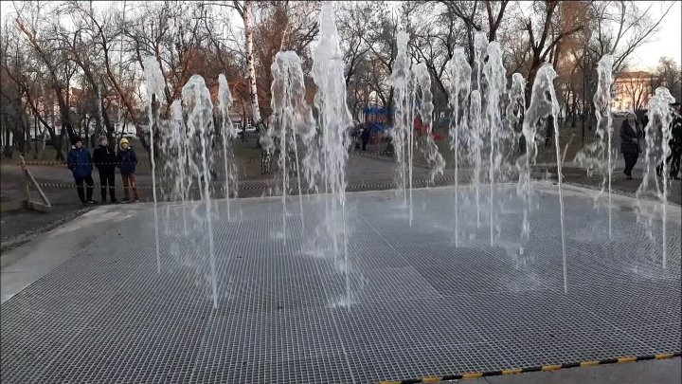

Slide 17
Муниципальная программа «Обеспечение жильем молодых семей в муниципальном образовании город Минусинск»

